Slide 1

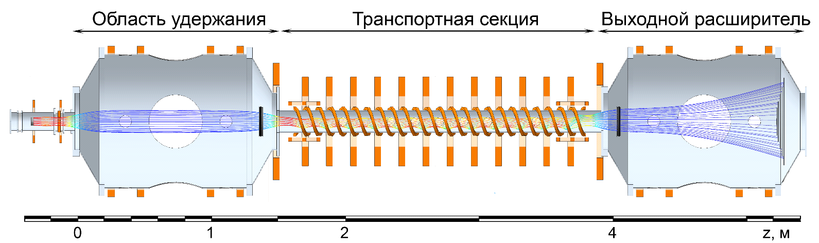
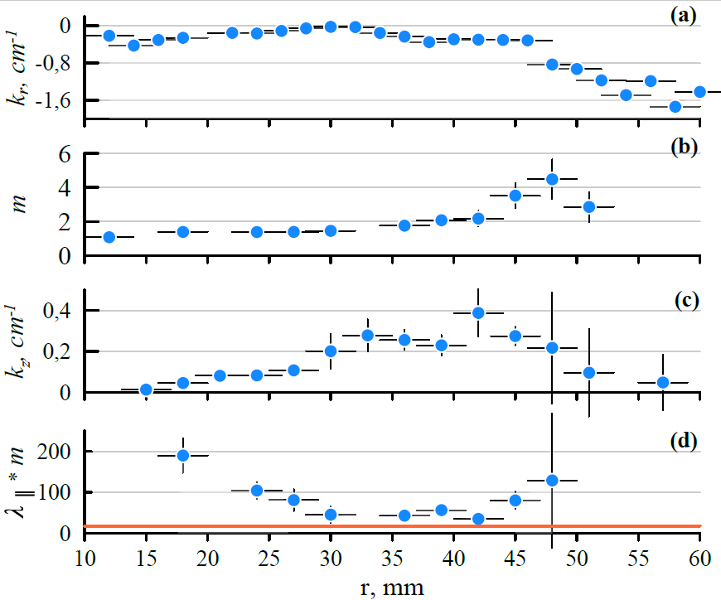
На установке СМОЛА экспериментально показана эффективность удержания вращающейся плазмы в винтовом магнитном поле в широком диапазоне длин свободного пробега ионов
Институт ядерной физики им. Г.И. Будкера Сибирского отделения Российской академии
Авторы: А. В. Судников, А. Д. Беклемишев, А. В. Бурдаков, И. А. Иванов, А. А. Инжеваткина,
А. В. Кожевников, В. В. Поступаев, М. С. Толкачёв, В. О. Устюжанин, И. С. Черноштанов
Важной задачей физики открытых ловушек для термоядерной плазмы является снижение потерь плазмы вдоль силовых линий. На установке СМОЛА исследуется винтовое удержание — новый метод подавления продольных потерь. Он основан на передаче импульса ионам при вращении плазмы в винтовом магнитном поле. Передача импульса в горячей редкой плазме возможна только при рассеянии частиц на волнах в плазме. Источником энергии для колебаний может служить кинетическая энергия запертых ионов. Были получены теоретические оценки пространственного спектра колебаний потенциала плазмы. Определена амплитуда электрического поля волны, достаточная для рассеяния пролётных частиц. В экспериментах на установке СМОЛА было показано, что теоретическое условие выполняется в области плазменного шнура с максимальной скоростью вращения. Амплитуда колебаний электрического поля достаточна для рассеяния ионов.
Рис. 1. Установка СМОЛА.
Публикации: Инжеваткина А. А., и др. Исследование потоковой скорости плазмы в открытой винтовой ловушке СМОЛА // Физика Плазмы, в печати.
Tolkachev M. S., et al. Electromagnetic oscillations and anomalous ion scattering in the helically symmetric multiple-mirror trap // Journal of Plasma Physics, в печати.
Рис. 2. (а)-(с) Компоненты волнового вектора колебаний потенциала. (d) Произведение продольной длины волны на азимутальное модовое число. Красной линией отмечен период винтовой гофрировки.

